Slide 1



3ºDS - Desenvolvimento de Sistemas
PEI E.E. Professor Joaquim Izidoro Marins | NOV/2025

Slide 2


NOME DO PROJETO
SUBTITULO DO PROJETO
Feito Por:
Carlos Eduardo Milan Ferreira
Professor Gregorio Queiroz

Slide 3
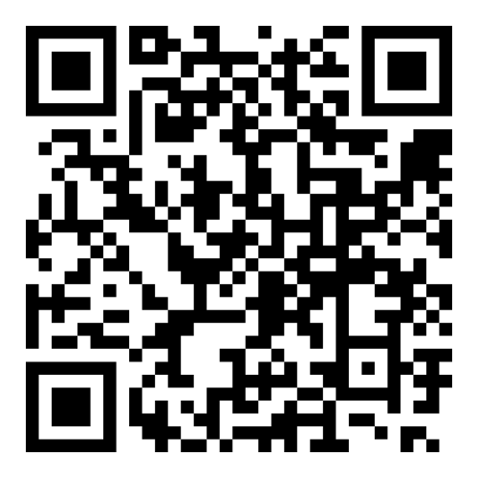
Museu de jogos antigos
DESENVOLVIMENTO DE SISTEMAS
E.E. PROF. JOAQUIM IZIDORO MARINS
D.E. SOROCABA/SP
Alunos:
Carlos Eduardo Milan Ferreira
Professor orientador:
Gregorio de Almeida Queiroz
LINK GITHUB

Slide 4
JUSTIFICATIVA

Slide 5
JUSTIFICATIVA
JUSTIFICATIVA
Eu escolhi o tema por gostar muito de jogos antigos.
Sou muito Fan de jogos antigos, dentre os outras ideias de projeto foi a que eu mais me identifiquei.
Eu gostaria de ter um site aonde qualquer pessoa poderia ver a historia do jogo sua empresa e seu console de lançamento.

Slide 6
OBJETIVO
Desenvolver uma aplicação que coloca jogos antigos como amostra para pessoas que querem relembrar momentos inesqueciveis

Slide 7
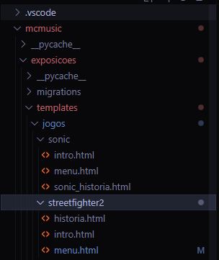
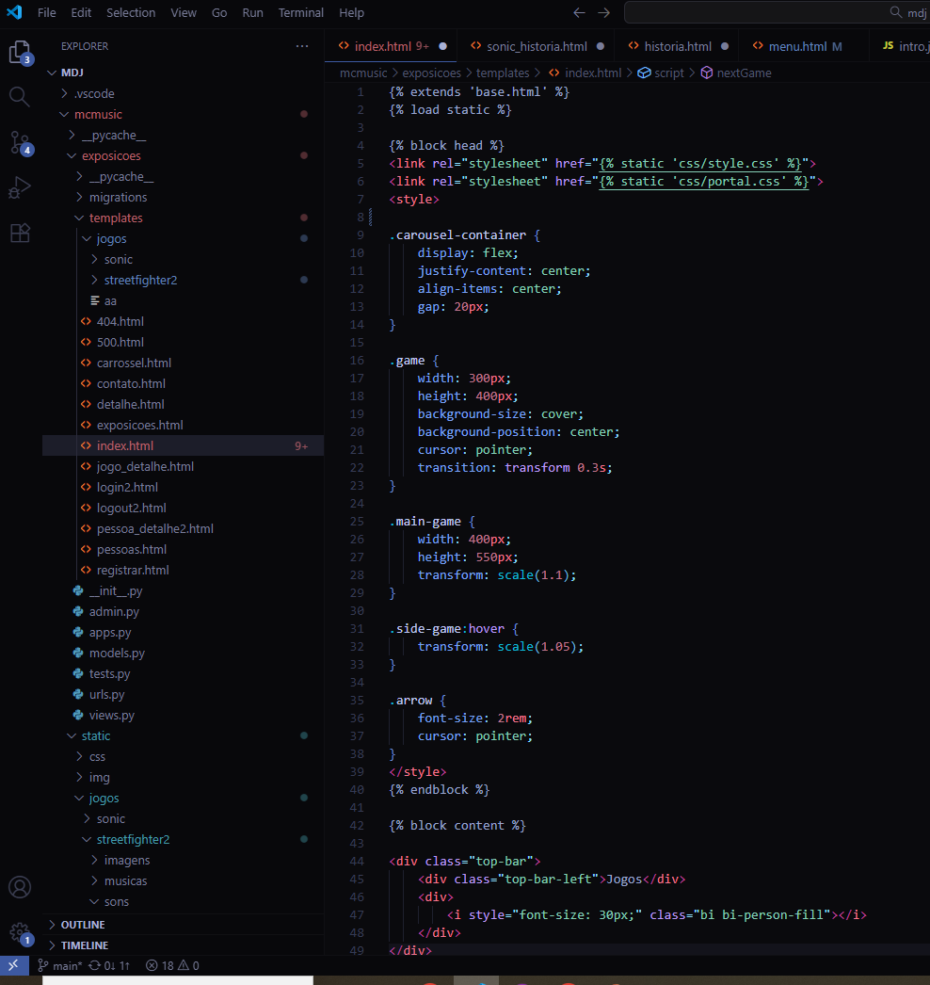
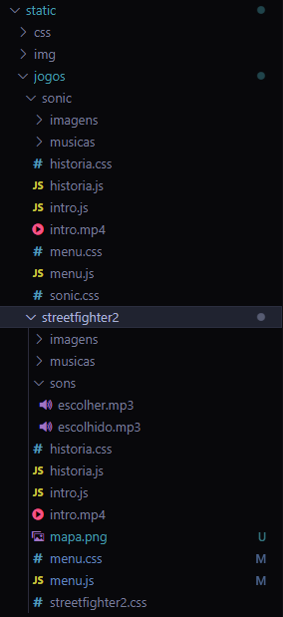
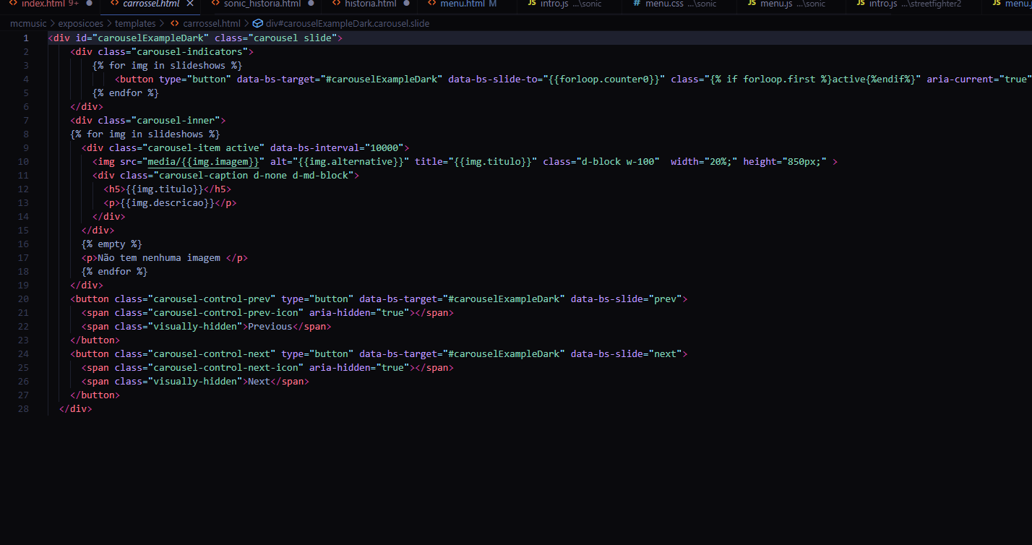
Prints das telas - Evoluções do Projeto

Slide 8
APLICABILIDADE
A aplicabilidade se encaixa no publico geral ou seja para todos que quiserem ter uma experiencia com jogos antigos

Slide 9
Funcionalidades/Diferenciais
Dentro do meu site tem um menu que você consegue escolher dentre uma seleção indicada por um carrosel que é estilizado pelo Django dentro da aba Django admin
O Diferencial é que voce tem uma pequena demostração do jogo direto no site.

Slide 10
RESULTADOS
Resultados esperados e obtidos
Eu gostaria de que meu site tivesse uma certa visibilidade entre as pessoas que gosta desses tipos de jogos.

Slide 11
DIFICULDADES E DESAFIOS
Meu maior desafio foi com Certeza ajustar as configuraçoes do Django
e ajustar algumas especificações
Notes:
American Heart Association - https://cpr.heart.org/-/media/cpr-files/cpr-guidelines-files/highlights/hghlghts_2020eccguidelines_portuguese.pdf

Slide 12
REFERÊNCIAS BIBLIOGRÁFICAS
Sites e pesquisas que auxiliaram no desenvolvimento
Steam
Epic Games
EA
Notes:
American Heart Association - https://cpr.heart.org/-/media/cpr-files/cpr-guidelines-files/highlights/hghlghts_2020eccguidelines_portuguese.pdf

Slide 13

MUSEU DE JOGOS ANTIGOS

